Slide 1


Systémy decentralizovaného řízení energetických soustav
Filip Procházka, Miro Guričan
filip.prochazka@mycroftmind.com
miroslav.gurican@mycroftmind.com
Mycroft Mind
S309
Mycroft Mind, a.s.
Jundrovská 618/31, 624 00 Brno, Česká republika
+420 511 112 170, Info@mycroftmind.com, www.mycroftmind.com

Slide 2
^{Program a cíle}
Stručný úvod do řízení zátěže v energetické
distribuční soustavě
Aktuální stav v ČR
Představení konkrétního projektu
Aktuálně řešené architektonické otázky, prostor
pro spolupráci

Slide 3
^{Mycroft Mind - představení}
Založena 2007 jako jeden z první spin-offů MU
Zaměření na problematiku rozsáhlých distribučních sítí energie
  modely, simulace, analýzy dat, nové metody řízení
Úzká spolupráce s výzkumnými pracovišti
  CERIT super-computing cloud (www.cerit-sc.cz)
  Faculty of Informatics, Masaryk University (www.fi.muni.cz)
  Institute of Computer Science, Masaryk University (www.ics.muni.cz)
  CzechGlobe – Global Change Research Centre (www.czechglobe.cz)
Partner firem Ness (www.ness.com), SAS (www.sas.com), Atos (www.atos.net)
Mycroft Mind, a.s.
Jundrovská 618/31, 624 00 Brno, Česká republika
+420 511 112 170, Info@mycroftmind.com, www.mycroftmind.com

Slide 4
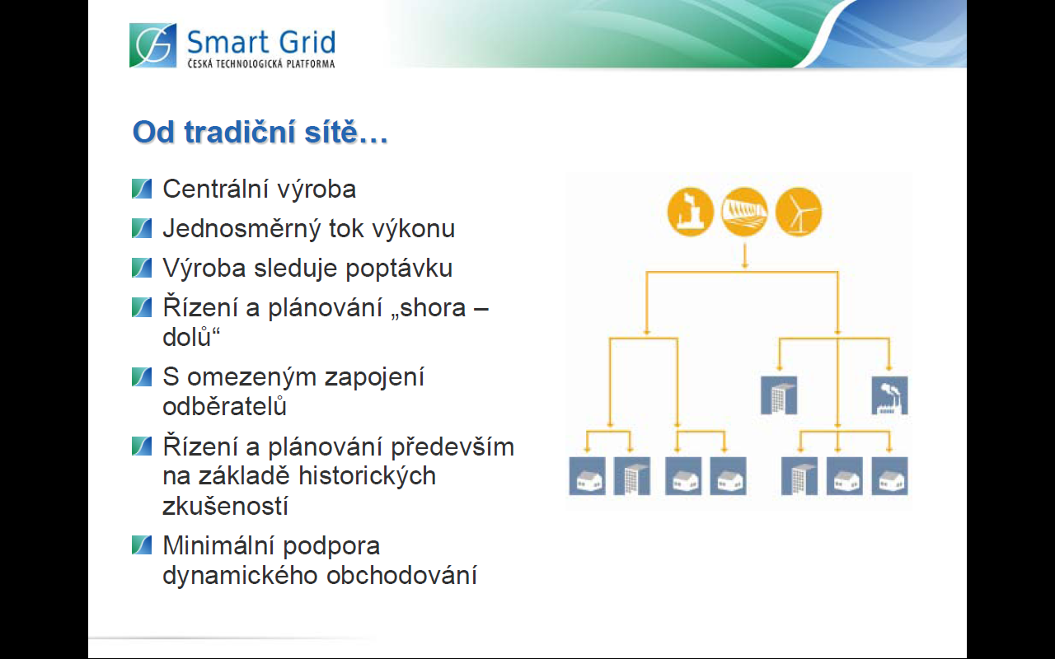

Slide 5
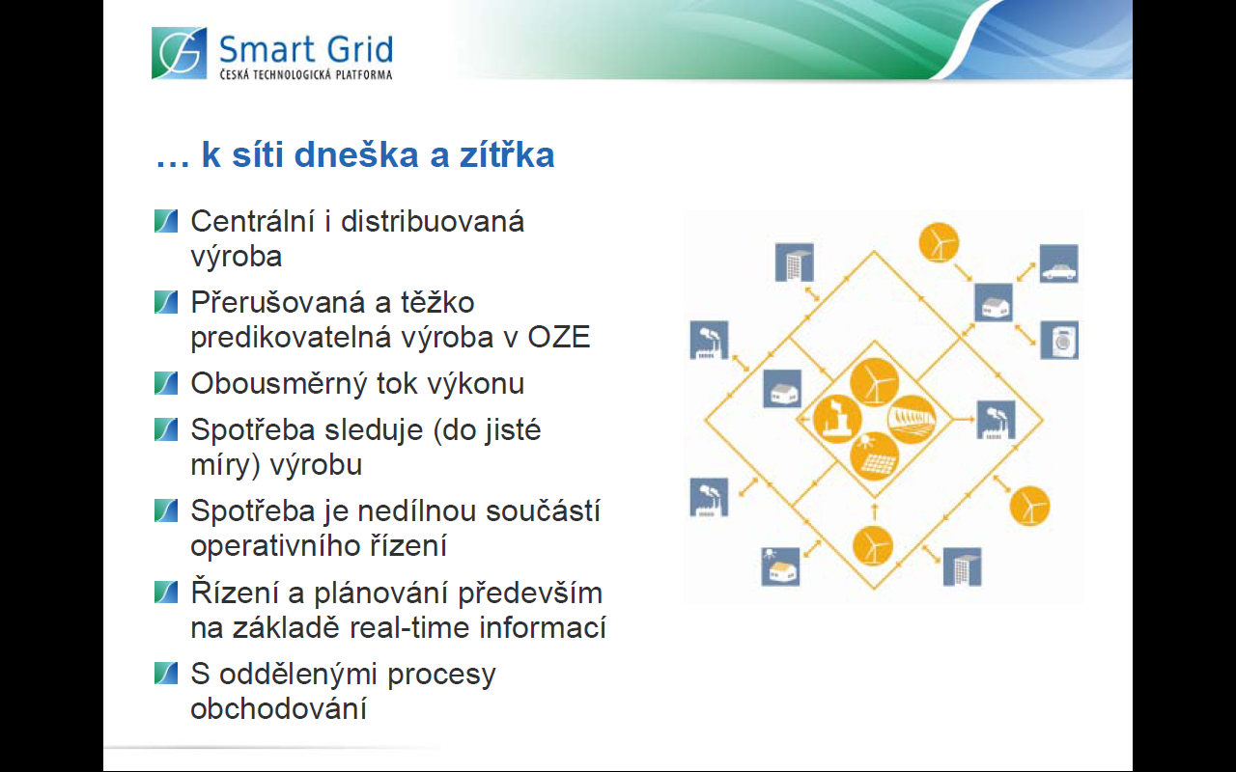

Slide 6
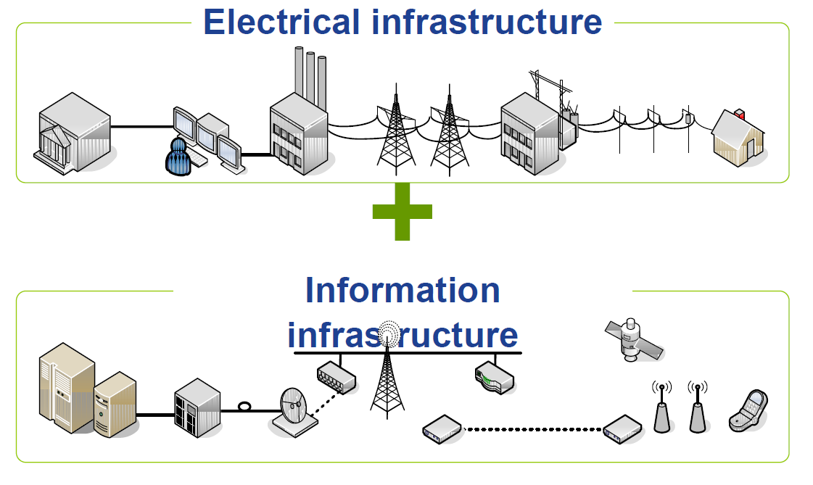
^{Co to je smart grid?}
Mycroft Mind, a.s.
Jundrovská 618/31, 624 00 Brno, Česká republika
+420 511 112 170, Info@mycroftmind.com, www.mycroftmind.com

Slide 7
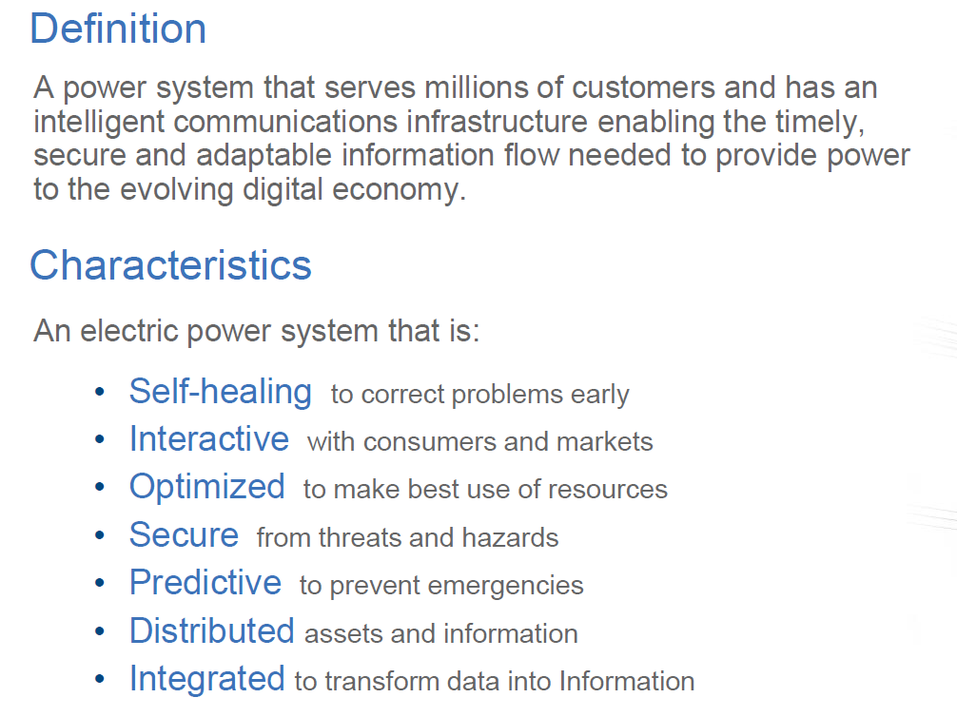
^{Co to je smart grid?}
Mycroft Mind, a.s.
Jundrovská 618/31, 624 00 Brno, Česká republika
+420 511 112 170, Info@mycroftmind.com, www.mycroftmind.com

Slide 8
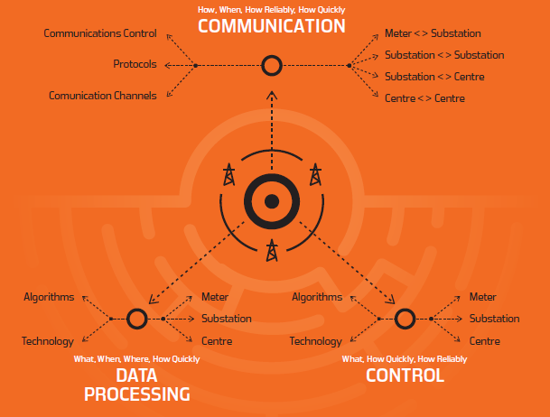
SM/SG as a complex combination of three sub-systems
Mycroft Mind, a.s.
Jundrovská 618/31, 624 00 Brno, Česká republika
+420 511 112 170, Info@mycroftmind.com, www.mycroftmind.com

Slide 9
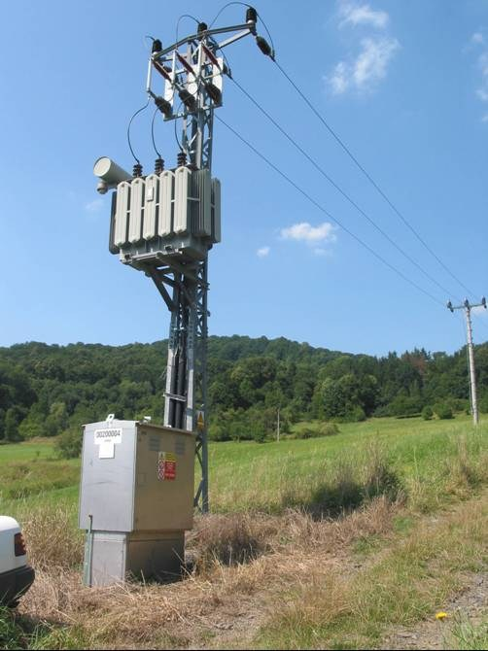
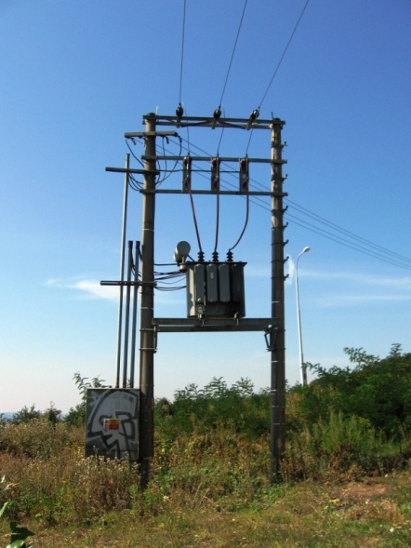
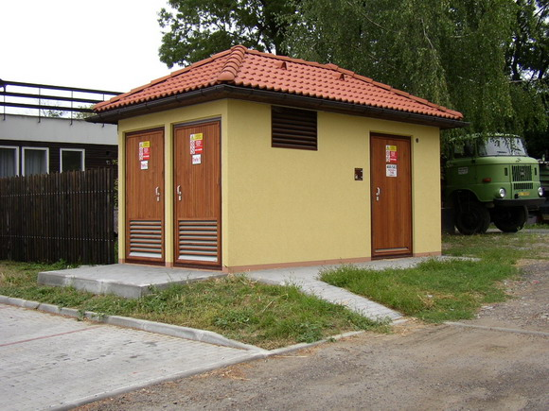
Základní informace o distribuční soustavě
Napěťové úrovně
  VVN
  VN
  NN
Distribuční trafostanice (VN / NN )
  deseti-tisíce v terénu
  obsluhují desítky až stovky odběrných míst
Produce consumption vs. Consume production

Slide 10
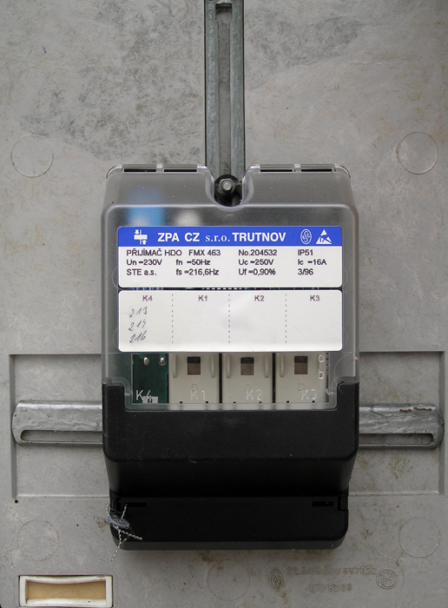
^{Systém HDO}
v ČR již desítky let funguje systém řízení
zátěže – HDO (Hromadné Dálkové Ovládání)
  centrálně řízení broadcasting povelů na
  sepnutí/vypnutí nízkého tarifu
  signál se šíří přímo po silovém vedení
  fixní rozdělení odběrných míst do skupin
vlastnosti
  desetiletí provozovaný vyladěný systém
  plně pod kontrolou PDS
  řízení větších celků DS (regiony, oblasti)
  plán spínání připravován na měsíce dopředu

Slide 11
^{Východiska projektu}
Nastal čas sestoupit v granularitě řízení zátěže
o úroveň níže – na úroveň DTS ?
Důvody:
  instalace malých (typicky obnovitelných) zdrojů energie na úrovni NN
  tlak na zvyšování efektivity distribuce energie
  tlak na zvyšování kvality dodávky energie
  dostupnost nových technologií
  …

Slide 12
^{Cíl projektu}
Osadit tři vybrané lokality dálkově odečítatelnými
elektroměry (smart meters)
Osadit trafostanice chytrými koncentrátory (Smart
Grid Units)
Vyvinout řídící algoritmus schopný řídit zátěž
dle chování konkrétní chování lokality
Ověřit efekty a spolehlivost takového řízení

Slide 14
^{Oblasti}
Komplexní projekt zahrnující problematiku
  predikce
    osvit, výroba, spotřeba, reakce odběratelů
  optimalizace
    výpočet spínacích plánů na základě predikcí a jejich spolehlivosti
  databáze
    ukládání měření, validace, agregace, …
  řízení a plánování komunikace a výpočtů
    komunikace s SGU, centrálními systémy, meteo predikcí, …
Rozdíl řízení od klasického dispečerského řízení (SCADA)

Slide 15
^{Technologie}
Java EE 6 (JBoss) + Java SE 7 + Maven
Quartz
Netty
PostgreSQL
R systém
Smile
Git

Slide 16
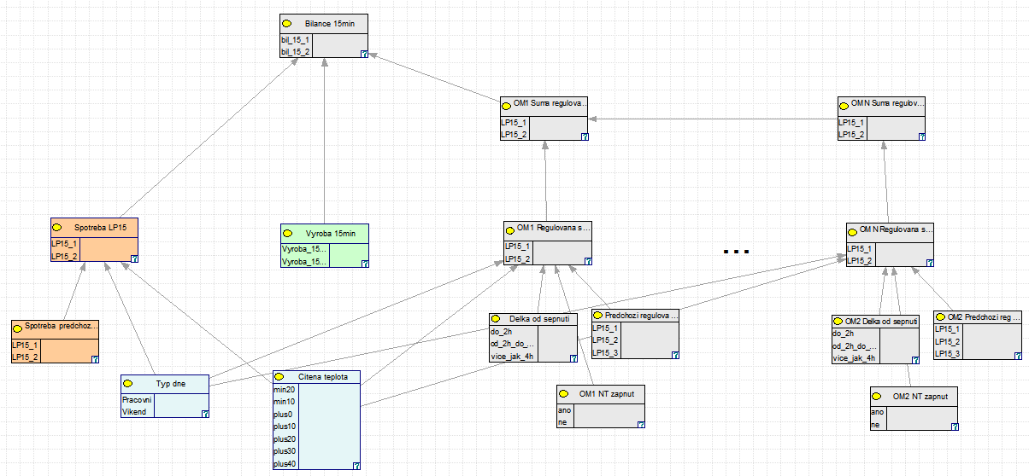
^{Load controller}
Řídící algoritmus, který vypočítává plány
spínání nízkého tarifu pro jednotlivá odběrná místa
na následující den
Používá JNI interface na knihovnu
SMILE (Bayes Belief Networks)
Spolupráce s Lasaris na vývoji (Stano Chren, PhD)

Slide 17
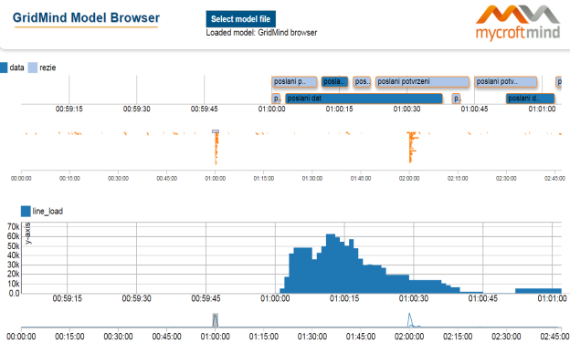
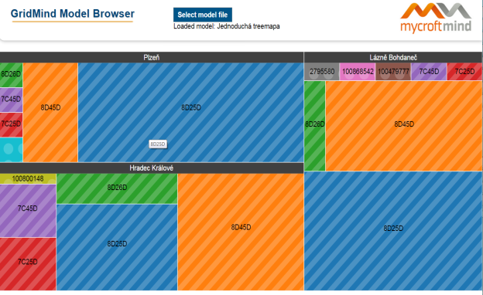
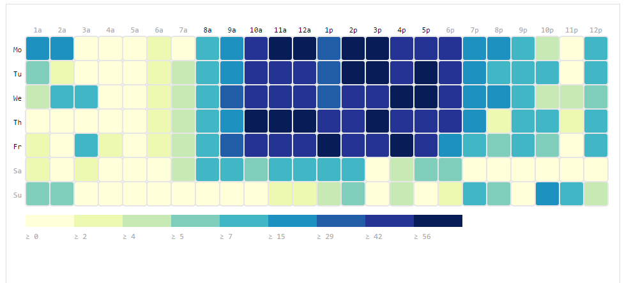
^{Browser}
Vizualizace dění na DTS
Zobrazovací framework nad Javascriptem
s využitím knihovny D3
Dvě diplomové práce (Patrik Pompe, Ferdinand Hudek)

Slide 18
^{Communication controller}
Tvorba, správa a vykonávání odečtů a povelování
datových koncentrátorů / průmyslových elektroměrů
  denní cyklus
  ad-hoc komunikace dle potřeby
  schopnost omezovat kdy lze komunikovat (kolize s jinými odečty)
  minimalizace zatížení linek (dynamická tvorba skupin, …)
  schopnost pracovat s pomalými a nespolehlivými
  komunikačními linkami (GPRS)
WS implementované pomocí knihovny Netty

Slide 19
^{Témata}
Plánovanie úloh – JBoss (AS)+ quartz + DB persistence
JTA & Netty
High level WS framework vs low level custom impl (GPRS)
SE vs EE
Honor KISS – event driven components

Slide 20
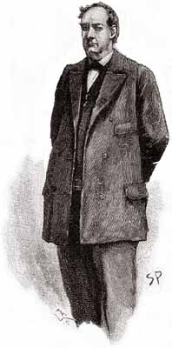
^{Díky za pozornost}
Mycroft Holmes –Sherlock
Holmes brother
  http://sherlock-holmes.classic-
  literature.co.uk/the-adventure-of-
  the-bruce-partington-plans/
Mycroft Mind, a.s.
Jundrovská 618/31, 624 00 Brno, Česká republika
+420 511 112 170, Info@mycroftmind.com, www.mycroftmind.com

